Slide 1
Зарубежный опыт экологического воспитания детей
Выполнила студентка 4 курса гр. Д Салихзянова А.

Slide 2
Традиции преобладающие за рубежом
Частная собственность на землю и природные угодья
Отсутствие неосвоенных территорий
Создание охраняемых территорий, парков
Материальная поддержка экологических программ
Высокий уровень общественного сознания людей
Дисциплинированность в исполнении законов и правил поведения

Slide 3
5 направлений
образования
людей в
области
окружающей среды
Глубинная экология
Биология сохранения
Биорегионализм
Экофеминизм
Социально-
критический
анализ

Slide 4
Программа Джуди Фридман: «Джемми Джем»
Помогает детям понять , что такое окружающая среда
Предлагает детям проделать опыты с водой, задуматься над проблемой мусора
Знакомит детей с качеством воды
Советует экономить воду
Обсуждает проблему нефти и бензина

Slide 5
Программа
Мауры О Коннор
Курс состоит из 4 частей:
для детей 6-9, 10- 12,
13-15, 16-18 лет
Изучение явлений природы

Slide 6
Программа «Юный Рейнджер»
Во время каникул дети выполняют индивидуальные или групповые задания.(уборка мусора , расчистка завалов, помощь животным ит. д.)
Работа школьников завершается докладом директору национального парка.

Slide 7
Программа «Просвещение в области рекупирации отходов»- нмецкая образовательная программа
Здесь обсуждаются вопросы утилизации отходов
Обсуждается качество товаров
Организуются пункты по сбору и сортировке отходов
Вводятся специальные программы
Прорабатываются темы «макулатура и производство бумаги»

Slide 8
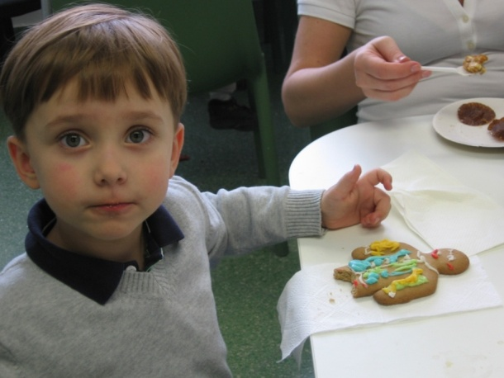
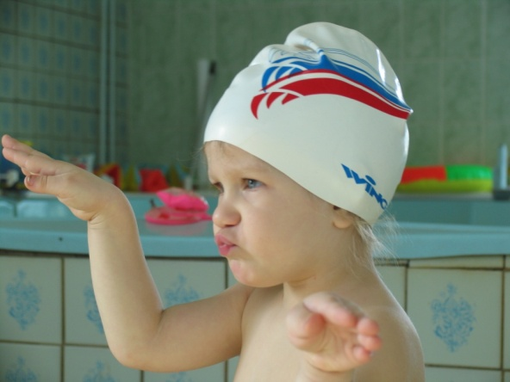
Зарубежный опыт экологического воспитания детей дошкольного возраста строится по двум направлениям:
Оздоровительная
Экономическая

Slide 9
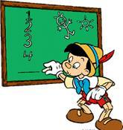
Спасибо за внимание!

